Slide 1
Metodologie v kostce
Vikma09
Jaro 2014

Slide 2
Zvolili jste vhodné téma?
ANO NE
Spadá Vaše téma do oboru Informační studia a knihovnictví?
Je Vaše téma dostatečně zúžené (tzn. víte, čím konkrétně se budete zabývat) ?
Je možné téma zkoumat empiricky?
Podaří se mi vstoupit do terénu?
Je k tématu dostupný dostatek odborné literatury?
Existují k tématu další zdroje (legislativa, mezinár. dokumenty, metodiky, statistiky ČSÚ atd.?)

Slide 3
VYMEZENÍ CÍLŮ
Proč si vymezit cíl(e)?
  vodítko ve spleti teoretického a empirického materiálu
  vede nás nejen při psaní, ale i při hledání zdrojů
  cíl koresponduje s typem výzkumu (kvalitativní x kvantitativní výzkum, smíšený, případová studie…)
  budete vědět, kam směřujete

Slide 4
Na co se ptát?
Co chci zjistit? K čemu chci dospět?
= Kognitivní cíl
K čemu chci přispět (teoretický rámec)?
= Symbolický cíl
K čemu to bude dobré? Kdo to využije?
= Aplikační cíl

Slide 5
Nevhodně formulované cíle
Tato práce má nastínit historii internetu, pohled na internet v současnosti, základní služby internetu a trendy pro rozvoj internetu v budoucnosti. Taktéž má popsat rizika internetu, závislost na internetu a možnosti prevence této závislosti.
V této práci chci přiblížit problémy spojené se sociálními sítěmi.
Chtěla bych se seznámit s fenoménem „clickjacking“ a informovat o něm veřejnost.
Cílem práce je dokázat, že knihovny používají moderní informační technologie.
Jako svůj cíl budu mít prostudování literatury a nalezení východisek.

Slide 6
Vhodně formulovaný cíl
Výstupem práce bude návrh výzkumně podložené metodiky informačního vzdělávání seniorů, která bude odpovídat aktuální situaci a bude primárně vycházet z výzkumů, které budou provedeny jako součást této práce. Cílem této metodiky bude zmírnění sekundární digitální propasti a bude prakticky využitelná v institucích, které realizují neformální vzdělávání a mají tak větší potenciál oslovit tuto cílovou skupinu a reagovat na její potřeby.

Slide 7
Metodologie - aneb Víte jak na to?
záměrný a systematický postup získání určitých poznatků
metoda přináší odpověď na otázku: „Jak jste ke zjištěním dospěli?“
souhrn postupů ve výzkumu popište v kapitole o metodologii
popište přesně to, co hodláte udělat

Slide 8
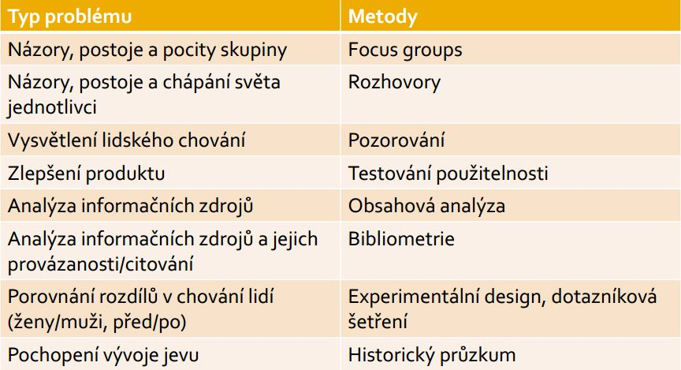
Typ problému a metoda

Slide 9
Základní empirické metody
Přehled základních empirických metod
Kvantitativní výzkum | Kvalitativní výzkum | Jiný
dotazník | rozhovor | smíšený výzkum
kvantitativní obsahová analýza | kvalitativní obsahová analýza | evaluační výzkum
pozorování | pozorování, etnografie | historický výzkum
experiment | biografie | analýza vzdělávacích potřeb
testování | případová studie | …

Slide 10
Metodologie - postup
Cíl výzkumu a výzkumný problém
Výzkumná otázka/výzkumné otázky
Zvolený metodologický postup (s oporou o odbornou literaturu, zdůvodnění vzhledem k cíli)
Metoda sběru dat
Výzkumný vzorek
Vstup do terénu
Způsob zpracování dat
Etika výzkumu (anonymita)

Slide 11
A) Kvantitativní výzkum
metodologie
hypotézy
operacionalizace konceptů v hypotézách
Příklad: počítačová gramotnost
základní a výběrový soubor
doporučená velikost vzorku: minimálně 100 jednotek
analýza a interpretace dat
  analýza dat (adekvátní postupy deskriptivní statistiky)
  interpretace výsledků ve vztahu k hypotézám
  shrnutí a diskuse: odpověď na výzkumnou otázku/otázky, formulace závěrů ve vztahu k teorii

Slide 12
Příklad kvantitativního výzkumu
Problém: Čtenářství u studentů gymnázia a SOU
Co chceme zjistit? (výzkumná otázka)
Co předpokládáme? (hypotézy)
Čím naše předpoklady změříme? (operacionalizace indikátorů)
Jak to chceme zjistit? (metoda)
Koho se budeme ptát? (vzorek)
Jak výsledky zpracujeme? (analýza dat)

Slide 13
Kvalitativní výzkum
cizinec | Neznámý člověk, jednorázový vstup
návštěvník | Vstupuje opakovaně – respondenti ho znají
zasvěcený | Stýká se s respondenty i mimo výzkum
domorodec | Je sám členem zkoumané skupiny
metodologie
klíčové koncepty
volba vzorku
vstup do terénu
validita, reliabilita
analýza dat
interpretace dat
přímé citace a interpretace dat, diskuse dat
shrnutí, odpověď na VO, „návrh teorie“

Slide 14
Příklad kvalitativního výzkumu
Problém: Hráči počítačových her
Co chceme zjistit? (výzkumná otázka)
S jakými koncepty pracujeme? (klíčové koncepty)
Jak to chceme zjistit? (metoda)
Koho se budeme ptát? (vzorek)
Jak výsledky zpracujeme? (analýza dat)

Slide 15
Případová studie
- velké množství dat o jednom nebo několika málo případech
Typy případových studií:
Osobní případová studie – výzkum určitého aspektu u zkoumané osoby
Studie sociální skupiny, komunity – vztahy a aktivity ve skupinách
Studie organizace a instituce – firma, firemní kultura, implementace programu…
Studie událostí, rolí a vztahů – adaptace, konflikt….
Postup:
1) VO
2) Výběr případu – extrémní, typické, variantní
3) Metody sběru dat – kvalitativní i kvantitativní
4) Analýza a interpretace – vztahy, vzorce v datech, porovnání případů, cílem vhled a hluboké pochopení, může být zdrojem hypotéz, skrze jeden případ můžeme porozumět i případům dalším

Slide 16
Nezapomeňte výsledky „prodat“ v závěru
Závěr
Co nového Vaše práce přinesla (shrnutí)?
Naplnili jste svůj cíl?
Odpovídáte na položené otázky?
Vztahují se Vaše výstupy k některé teorii?
Jakými otázkami v souvislosti s tématem navrhujete dále se zabývat?

Slide 17
Domácí úkol ☺
Přečtěte si libovolnou diplomovou práci z Vašeho oboru hodnocenou stupněm A.
Děkuji za pozornost.

